Slide 1

Vue高级特性
Vue高级特性

Slide 2
目录
深入响应式原理
过渡效果
过渡状态
Render函数
自定义指令
混合
插件
单文件组件
生产环境部署
路由
状态管理
服务端渲染

Slide 3
1. 深入响应式原理

Slide 4
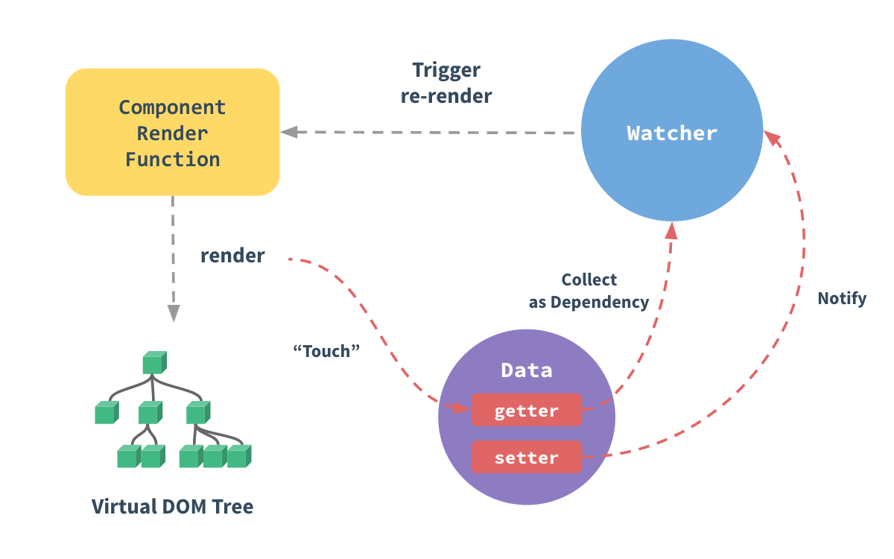
1.1 如何追踪变化
Vue实例使用Object.defineProperty将普通js对象属性转为getter和setter
用户可以使用vue-devtools调试
每个Vue实例有相应的watch程序实例，可以检测并更新相关的组件

Slide 5
1.2 变化检测问题
受JS的限制，属性需要放在data对象上才能让它是相应的
动态设置响应属性，需要使用Vue.set(object,key,value)
Vm.$set是Vue.set的别名
如果想向已有对象添加一些属性，可以新建一个包含原有对象属性和新添加属性的对象

Slide 6
1.3 异步更新队列
Vue执行DOM更新是异步的
Vue.nextTick(callback)

Slide 7
2. 过渡效果

Slide 8
2.1 主要过渡效果依赖的工具
在 CSS 过渡和动画中自动应用 class
可以配合使用第三方 CSS 动画库，如 Animate.css
在过渡钩子函数中使用 JavaScript 直接操作 DOM
可以配合使用第三方 JavaScript 动画库，如 Velocity.js

Slide 9
2.2 单元素/组件的过渡
过渡的CSS类名
CSS过渡
CSS动画
自定义过渡类名
同时使用Transitions和Animations
JavaScript钩子

Slide 10
2.3 初始渲染的过渡
可以通过appear特性设置节点在初始渲染的过渡
可以自定义CSS类名
自定义JavaScript钩子
<transition appear>
<!-- ... -->
</transition>

Slide 11
2.4 多个元素的过渡
最常见的多标签过渡是一个列表和描述这个列表为空消息的元素
过渡模式
transition>
<button v-if="isEditing" key="save">
Save
</button>
<button v-else key="edit">
Edit
</button>
</transition>

Slide 12
2.5 多个组件的过渡
多个组件的过渡很简单很多 - 我们不需要使用 key 特性。相反，我们只需要使用动态组件
new Vue({
el: '#transition-components-demo',
data: {
view: 'v-a'
},
components: {
'v-a': {
template: '<div>Component A</div>'
},
'v-b': {
template: '<div>Component B</div>’}
}})

Slide 13
2.6 列表过渡
列表的进入和离开过渡
列表的位移过渡
列表的渐进过渡

Slide 14
2.7 可复用的过渡
过渡可以通过 Vue 的组件系统实现复用。
要创建一个可复用过渡组件，需要做的就是将 <transition> 或者<transition-group> 作为根组件，然后将任何子组件放置在其中

Slide 15
2.8 动态过渡
动态过渡最基本的例子是通过 name 特性来绑定动态值
所有的过渡特性都是动态绑定
创建动态过渡的最终方案是组件通过接受 props 来动态修改之前的过渡

Slide 16
3. 过渡状态

Slide 17
3.1 过渡状态
Vue 的过渡系统提供了非常多简单的方法设置进入、离开和列表的动效。那么对于数据元素本身的动效呢，比如：
数字和运算
颜色的显示
SVG 节点的位置
元素的大小和其他的属性
所有的原始数字都被事先存储起来，可以直接转换到数字。做到这一步，我们就可以结合 Vue 的响应式和组件系统，使用第三方库来实现切换元素的过渡状态。

Slide 18
3.1 过渡状态
动态动画与watcher
通过 watcher 我们能监听到任何数值属性的数值更新。例子如下：
<script src="https://unpkg.com/tween.js@16.3.4"></script> <div id="animated-number-demo"> <input v-model.number="number" type="number" step="20"> <p>{{ animatedNumber }}</p> </div>
new Vue({ el: '#animated-number-demo', data: { number: 0, animatedNumber: 0 }, watch: { number: function(newValue, oldValue) { var vm = this function animate (time) { requestAnimationFrame(animate) TWEEN.update(time) } new TWEEN.Tween({ tweeningNumber: oldValue }) .easing(TWEEN.Easing.Quadratic.Out) .to({ tweeningNumber: newValue }, 500) .onUpdate(function () { vm.animatedNumber = this.tweeningNumber.toFixed(0) }) .start() animate() } } })

Slide 19
3.1 过渡状态
动态状态转换
就像 Vue 的过渡组件一样，数据背后状态转换会实时更新，这对于原型设计十分有用。当你修改一些变量，即使是一个简单的 SVG 多边形也可是实现很多难以想象的效果。
通过组件组织过渡
管理太多的状态转换的很快会接近到 Vue 实例或者组件的复杂性，幸好很多的动画可以提取到专用的子组件。

Slide 20
4. render函数

Slide 21
4.1 render
Vue推荐大多数情况下使用template来创建HTML
createElement()
约束
VNodes必须唯一
使用JavaScript代替模板功能
JSX
函数化组件
模板编译

Slide 22
5. 自定义指令

Slide 23
5.1 自定义指令
钩子函数
指令定义函数提供了几个钩子函数（可选）：
bind: 只调用一次，指令第一次绑定到元素时调用，用这个钩子函数可以定义一个在绑定时执行一次的初始化动作。
inserted: 被绑定元素插入父节点时调用（父节点存在即可调用，不必存在于 document 中）。
update: 被绑定元素所在的模板更新时调用，而不论绑定值是否变化。通过比较更新前后的绑定值，可以忽略不必要的模板更新（详细的钩子函数参数见下）。
componentUpdated: 被绑定元素所在模板完成一次更新周期时调用。
unbind: 只调用一次， 指令与元素解绑时调用。
接下来我们来看一下钩子函数的参数 (包括 el，binding，vnode，oldVnode) 。

Slide 24
5.1 自定义指令
钩子函数参数
钩子函数被赋予了以下参数：
el: 指令所绑定的元素，可以用来直接操作 DOM 。
binding: 一个对象，包含以下属性：
name: 指令名，不包括 v- 前缀。
value: 指令的绑定值， 例如： v-my-directive="1 + 1", value 的值是 2。
oldValue: 指令绑定的前一个值，仅在 update 和 componentUpdated 钩子中可用。无论值是否改变都可用。
expression: 绑定值的字符串形式。 例如 v-my-directive="1 + 1" ， expression 的值是 "1 + 1"。
arg: 传给指令的参数。例如 v-my-directive:foo， arg 的值是 "foo"。
modifiers: 一个包含修饰符的对象。 例如： v-my-directive.foo.bar, 修饰符对象 modifiers 的值是 { foo: true, bar: true }。
vnode: Vue 编译生成的虚拟节点，查阅 VNode API 了解更多详情。
oldVnode: 上一个虚拟节点，仅在 update 和 componentUpdated 钩子中可用。

Slide 25
5.1 自定义指令
函数简写
大多数情况下，我们可能想在 bind 和 update 钩子上做重复动作，并且不想关心其它的钩子函数。可以这样写:
Vue.directive('color-swatch', function (el, binding) { el.style.backgroundColor = binding.value })

Slide 26
5.1 自定义指令
对象字面量
如果指令需要多个值，可以传入一个 JavaScript 对象字面量。记住，指令函数能够接受所有合法类型的 Javascript 表达式。
<div v-demo="{ color: 'white', text: 'hello!' }"></div>
Vue.directive('demo', function (el, binding) { console.log(binding.value.color) // => "white" console.log(binding.value.text) // => "hello!" })

Slide 27
6. 混合

Slide 28
6.1 混合
混合是一种灵活的分布式复用 Vue 组件的方式。混合对象可以包含任意组件选项。以组件使用混合对象时，所有混合对象的选项将被混入该组件本身的选项。例如：
// 定义一个混合对象 var myMixin = { created: function () { this.hello() }, methods: { hello: function () { console.log('hello from mixin!') } } } // 定义一个使用混合对象的组件 var Component = Vue.extend({ mixins: [myMixin] }) var component = new Component() // -> "hello from mixin!"

Slide 29
7. 插件

Slide 30
7.1 插件
开发插件
添加全局方法或者属性，如: vue-element
添加全局资源：指令/过滤器/过渡等，如 vue-touch
通过全局 mixin方法添加一些组件选项，如: vuex
添加 Vue 实例方法，通过把它们添加到 Vue.prototype 上实现。
一个库，提供自己的 API，同时提供上面提到的一个或多个功能，如 vue-router
使用插件
通过全局方法 Vue.use() 使用插件:
全局混合
自定义选项混合策略

Slide 31
8. 单文件组件

Slide 32
8.1 单文件组件
文件扩展名为 .vue 的
single-file components(单文件组件)例如：见左边：

Slide 33
9. 生产环境部署

Slide 34
9.1 生产环境部署
删除警告
为了减少文件大小，Vue 精简独立版本已经删除了所有警告，
跟踪运行时错误
如果在组件渲染时出现运行错误，错误将会被传递至全局 Vue.config.errorHandler 配置函数（如果已设置）。利用这个钩子函数和错误跟踪服务（如 Sentry，它为 Vue 提供官方集成），可能是个不错的主意。
提取css
使用单文件组件时，<style> 标签在开发运行过程中会被动态实时注入。在生产环境中，你可能需要从所有组件中提取样式到单独的 CSS 文件中。

Slide 35
10. 路由

Slide 36
10.1 路由
官方路由
Vue-router
整合第三方路由
page.js
director

Slide 37
11. 状态管理

Slide 38
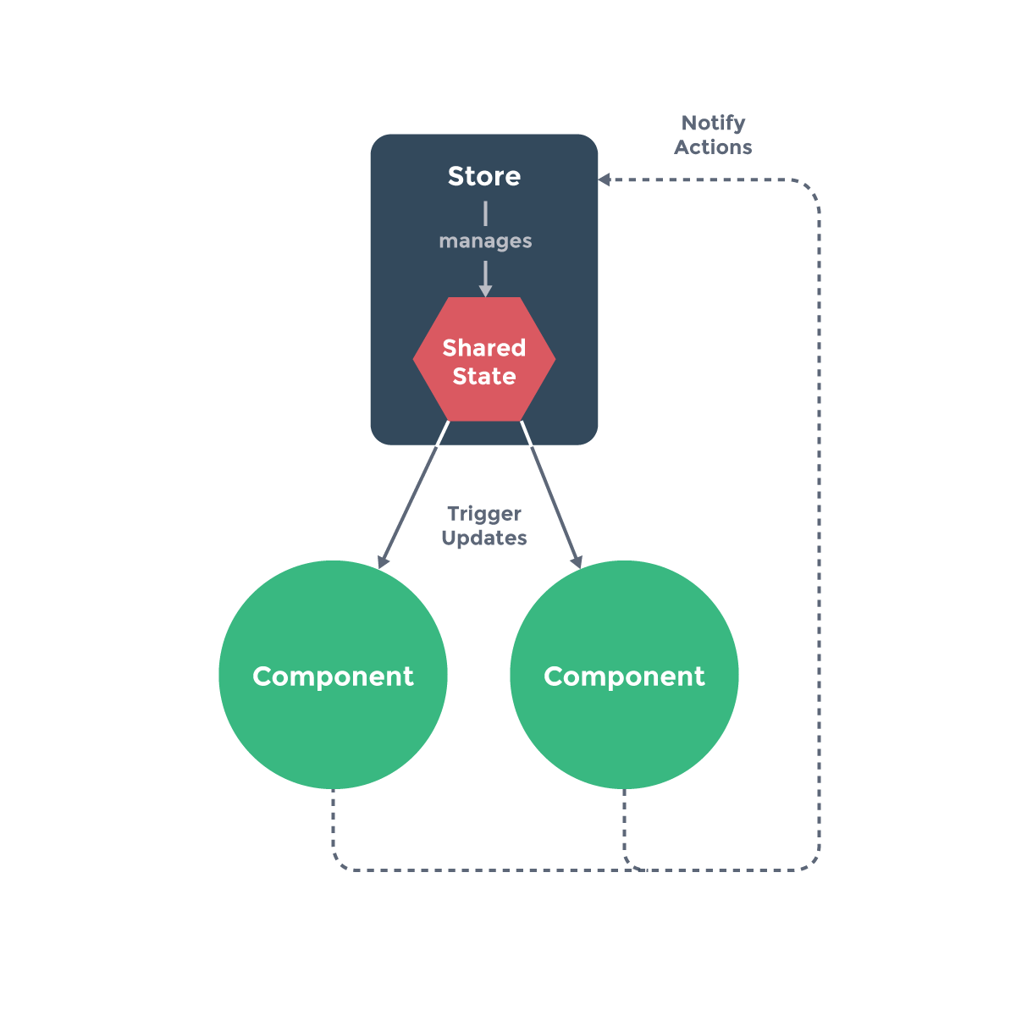
11.1 状态管理
由于多个状态分散的跨越在许多组件和交互间各个角落，大型应用复杂度也经常逐渐增长。为了解决这个问题，Vue 提供 vuex： 我们有受到 Elm 启发的状态管理库。vuex 甚至集成到 vue-devtools，无需配置即可访问时光旅行。

Slide 39
12. 服务器端渲染

Slide 40
12 服务器端渲染
通过Express Web服务器实现简单的服务端渲染
为了适应服务端渲染，我们需要进行一些修改，让它可以在浏览器和Node中渲染：
在浏览器中，将我们的应用实例添加到全局上下文（ window）上,我们可以安装它。
在Node中，导出一个工厂函数让我们可以为每个请求创建应用实例。

Slide 41
12 服务器端渲染
流式响应
Vue还支持流式渲染，优先选择适用于支持流的Web服务器。允许HTML一边生成一般写入相应流，而不是在最后一次全部写入。其结果是请求服务速度更快，没有缺点！例如：
// 拆分布局成两段HTML var layoutSections = layout.split('<div id="app"></div>') var preAppHTML = layoutSections[0] var postAppHTML = layoutSections[1] // 处理所有的Get请求 server.get('*', function (request, response) { // 渲染我们的Vue实例作为流 var stream = renderer.renderToStream(require('./assets/app')()) // 将预先的HTML写入响应 response.write(preAppHTML) // 每当新的块被渲染 stream.on('data', function (chunk) { // 将块写入响应 response.write(chunk) }) // 当所有的块被渲染完成 stream.on('end', function () { // 将post-app HTML写入响应 response.end(postAppHTML) }) // 当渲染时发生错误 stream.on('error', function (error) { // 打印错误到控制台 console.error(error) // 告诉客服端发生了错误 return response .status(500) .send('Server Error') }) })

Slide 42
12 服务器端渲染
组件缓存
Vue的服务端渲染默认非常快，但是你可以通过缓存渲染好的组件进一步提高性能。这被认为是一种先进的功能，但是，如果缓存了错误的组件（或者正确的组件带有错误的内容）将导致应用渲染出错。

